Slide 1
FOCUS KUTYAISKOLA
2025
FOCUSDOG.HU
Novák Noémi, Megyeri Réka
BKSZC Weiss Manfréd Technikum, Szakképző Iskola és Kollégium
Notes:
A mai napon szeretnénk bemutatni a FOCUS Kutyaiskolát, amelyet két fős csapatként, közösen készítettünk el. Ez a projekt egy modern, digitális kutyaiskola weboldalának a terve és megvalósítása, amely szívből jövő témát dolgoz fel.

Slide 2
Bemutatás
Célunk :
Gazdák segítése, támogatása, lehetőségeik bővítése.
Háttér:
A kutyák iránti szeretetünk motiválta a választást.
Célközönség:
A kutyájuk nevelésében támogatást kereső gazdik.
Alapelv:
Kutya – gazda kapcsolat erősítése, közös fejlődés
Notes:
A projektünk kiindulópontja a kutyák iránti szeretetünk volt. Szerettünk volna egy olyan rendszert alkotni, ami valódi értékeket ad a felhasználóknak. A célunk az volt, hogy olyan gazdiknak segítsünk, akik szeretnének fejlődni a kutyájuk nevelésében, vagy esetleg tanácsra, támogatásra vágynak. Alapvető elvünk a kutya-gazda kapcsolat megerősítése amely a közös fejlődésen keresztül válik harmonikussá.

Slide 3
Bemutatás - weboldal
Fontosabb funkciók :
  Szolgáltatások ismertetése – Információk kurzusokról, tanfolyamokról, és oktatókról.
  Online jelentkezés – Lehetőség a tanfolyamokra való regisztrációra.
  Csatlakozási lehetőség – Regisztráció, taggá válás.
  Információk – Könnyű és gyors tájékozódás.
  Kapcsolatfelvétel – Gyors és egyszerű kapcsolatfelvételi módok.
  Visszajelzések – Gazdik értékelései.
Notes:
Ehhez egy olyan weboldalt álmodtunk meg, ami több funkcióval is támogatja a felhasználókat. A látogatók részletes információkat találhatnak az elérhető tanfolyamokról, kurzusokról, oktatókról. Lehetőségük van online regisztrálni, és akár tagként is csatlakozni a közösséghez. Fontos szempont volt, hogy könnyen elérhető legyen minden információ, a kapcsolatfelvétel gyors és egyszerű legyen, valamint más gazdik értékelései is segíthessék a döntéshozatalt.

Slide 4
Megjelenés
Modern, egyszerű, felhasználóbarát felület
Esztétika, vizuális élmények
Könnyű navigálhatóság
Reszponzív (mobilbarát) megoldások
Rugalmas elrendezések
Barátságos és figyelemfelkető színek
Strukturált formázás
Notes:
A weboldal vizuális kialakításánál a letisztultságot és a felhasználóbarát megoldásokat tartottuk szem előtt. Modern, mobilbarát felületet terveztünk, ahol mindenki könnyen eligazodik. Fontos volt számunkra az esztétikai élmény: barátságos színek, átlátható struktúra és reszponzív elrendezések. Így a gazdik már az első pillanattól jól érezhetik magukat az oldalon.

Slide 5
Fejlesztési lépések
Igényfelmérés és tervezés
Weboldal struktúrájának kialakítása
Frontend és Backend fejlesztés
Adatbázis tervezés és megvalósítás
Tesztelés – Funkcionális tesztelés, felhasználói élmény tesztelés
Hibajavítás - Hibakezelések
Notes:
A projekt megvalósítása több lépésben zajlott. Elsőként felmértük az igényeket, majd megterveztük a weboldal szerkezetét. Ezután következett a frontend és backend fejlesztés, párhuzamosan az adatbázis megalkotásával. A fejlesztés végén több körös tesztelést végeztünk – nemcsak funkcionálisan, hanem a felhasználói élményt is figyelembe véve –, majd javítottuk az esetlegesen felmerülő hibákat.

Slide 6
Fejlesztési áttekintés
Használt programozási nyelvek : HTML, CSS, JavaScript, PHP
Adatbázis : 10 tábla – felhasználók, tanfolyamok, oktatók, kurzusok, árak, bejelentkezések, résztvevők, kutyák, értékelések, napló
Adminisztrátori felület : külön jogosultság, jól kezelhető felület
Algoritmusok : Regisztráció, Bejelentkezés, Tanfolyamra jelentkezés, Adatmódosítás
Notes:
Technikai oldalról nézve HTML, CSS, JavaScript és PHP segítségével építettük fel az oldalt. Az adatbázis 10 különböző táblából áll, lefedve minden fontos adatot: a felhasználóktól kezdve a kurzusokon át egészen a visszajelzésekig. Az adminisztrátori felület külön jogosultságokkal rendelkezik, és lehetővé teszi a weboldal tartalmának hatékony kezelését. Több algoritmust is fejlesztettünk, például a regisztrációt, jelentkezést és az adatmódosítást.

Slide 7
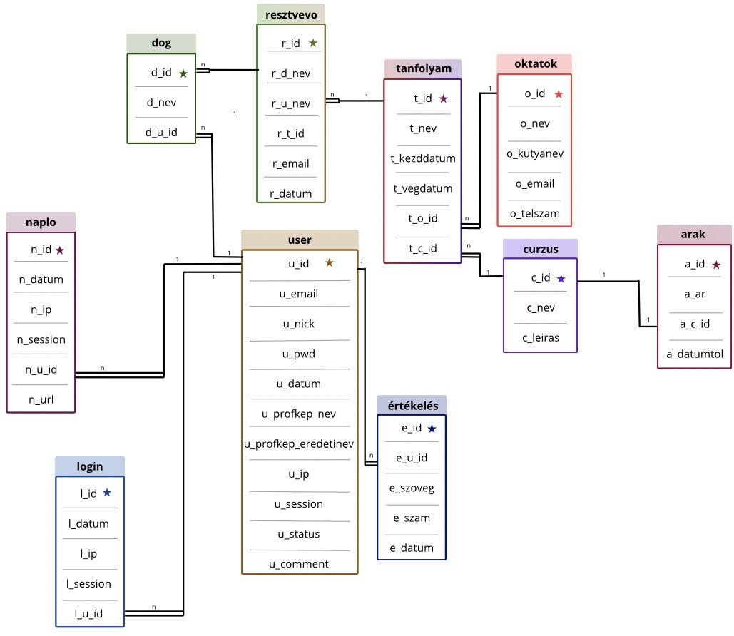
Adatbázis
Fő kapcsolatok :
Felhasználó ID – kutya, napló, értékelés, és login tábla
Kutya ID – tanfolyam tábla
Oktató ID – tanfolyam táblához
Kurzus ID – tanfolyam tábla
Árak ID – kurzus tábla
Tanfolyam ID – résztvevő tábla
Notes:
Az adatbázis kialakításakor arra törekedtünk, hogy az adatok között világos kapcsolatok legyenek. Például egy felhasználóhoz több kutya, napló vagy értékelés is tartozhat. A kurzusok, tanfolyamok és oktatók összekapcsolása is kulcsfontosságú volt, hogy a jelentkezés folyamata gördülékenyen működjön. Az adatbázis logikája biztosítja, hogy minden információ elérhető és kereshető legyen.

Slide 8
Algoritmusok
Regisztráció : A weblapra való regisztrálás, csatlakozás, helyes vagy duplikált adatok szűrése, kiskedvenc regisztrálása
Bejelentkezés : A weblapra való bejelentkezés, helyes adatok szűrése, felhasználói fiók elérése
Adatmódosítás : Felhasználónév, e-mail cím, jelszó és kutya nevének módosítása
Tanfolyamra jelentkezés : Kiválasztott kurzusra, tanfolyam szintjére (kezdő vagy haladó), és oktatóhoz való jelentkezés
Notes:
Az oldal működésének alapját algoritmusok adják. A regisztráció során szűrjük a hibás vagy ismétlődő adatokat, és a kutyák adatai is rögzítésre kerülnek. Bejelentkezéskor a felhasználók saját fiókjukba léphetnek be, ahol módosíthatják adataikat. A tanfolyamra való jelentkezés is több lépéses folyamat: kiválaszthatják a kurzust, és annak szintjét, a számukra szimpatikus oktatót, és ezzel teljes a jelentkezés.

Slide 9
Összegzés
A weboldal:
Interaktív és dinamikus
Esztétikus és figyelemfelkeltő kialakítása van
A célközönséget segítő funkciók és algoritmusok megléte
Kialakult komplex rendszer
Felhasználói élmény megteremtése
Csapatmunka:
Novák Noémi – frontend fejlesztés
Megyeri Réka – backend fejlesztés
Fejlesztési lehetőségek :
Mobilalkalmazás fejlesztése
Webshop kialakítása
focusdog.hu
Notes:
A FOCUS Kutyaiskola projekt nemcsak egy weboldal – egy közösség alapja is lehet. A jövőben szeretnénk mobilalkalmazással és webshop funkcióval is bővíteni. A weboldal jelenlegi formájában már interaktív, esztétikus, és hatékonyan segíti a célközönséget. A technikai háttér és a felhasználói élmény együttese egy igazán komplex rendszert eredményezett. A munkát csapatban végeztük: Noémi a frontend, Réka a backend fejlesztésért felelt. Bízunk benne, hogy a focusdog.hu valóban segíteni tud majd a gazdiknak és kutyáiknak egy jobb kapcsolat kialakításában.

